Slide 1
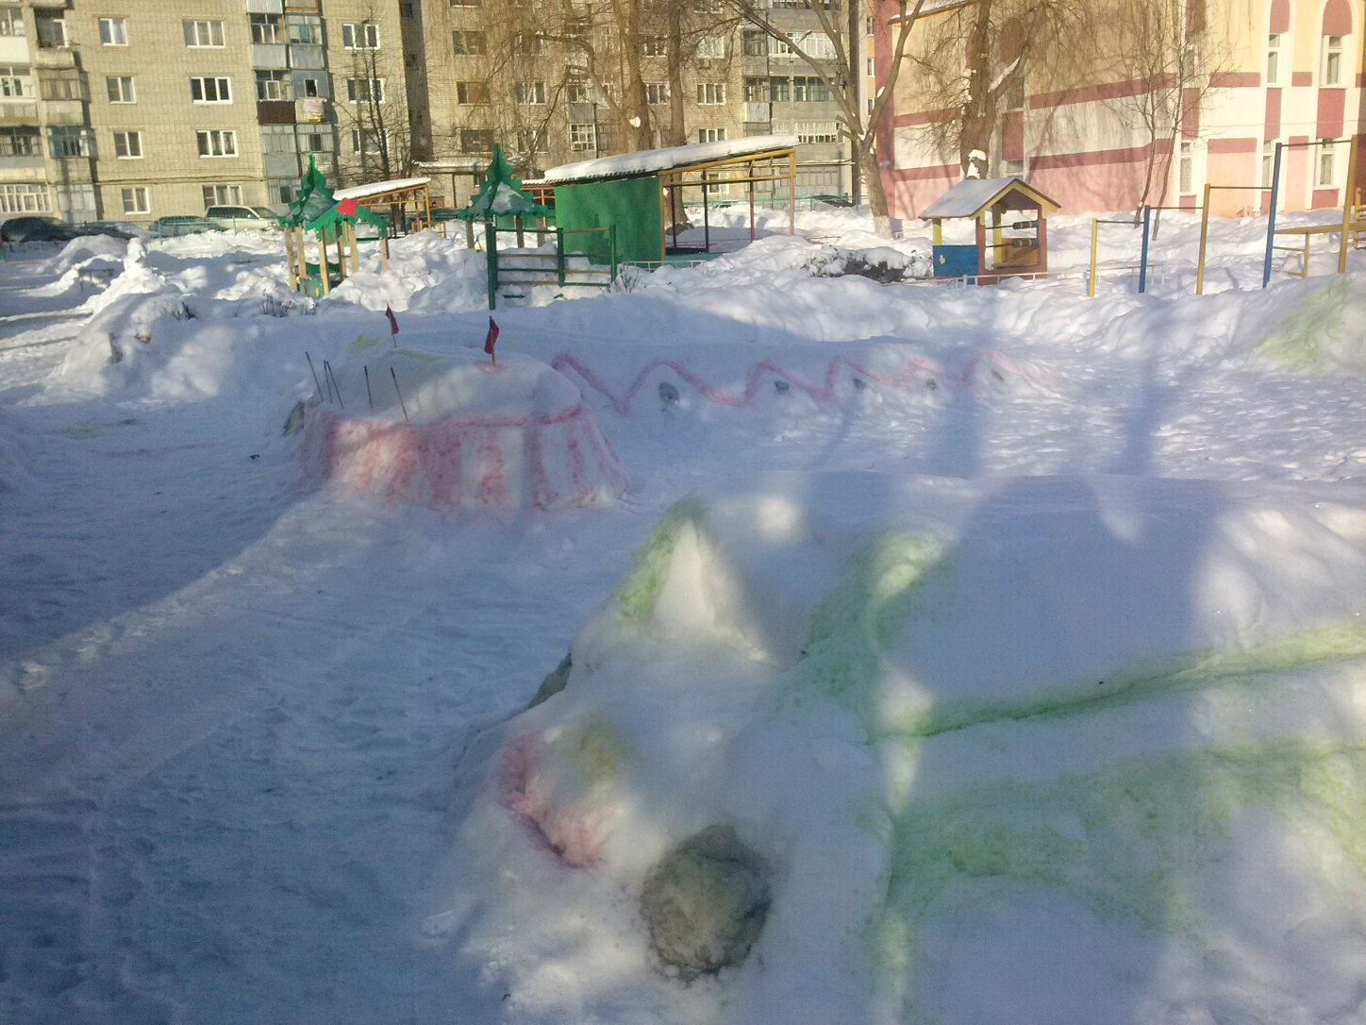
Презентанция на тему:
«Наш участок зимой»
Стали белыми дома,
В гости к нам пришла зима,
Снег летает там и тут
Детки все гулять идут.
Подготовили:
Ганина И.Г., воспитатель
Самонова О.В., воспитатель

Slide 2
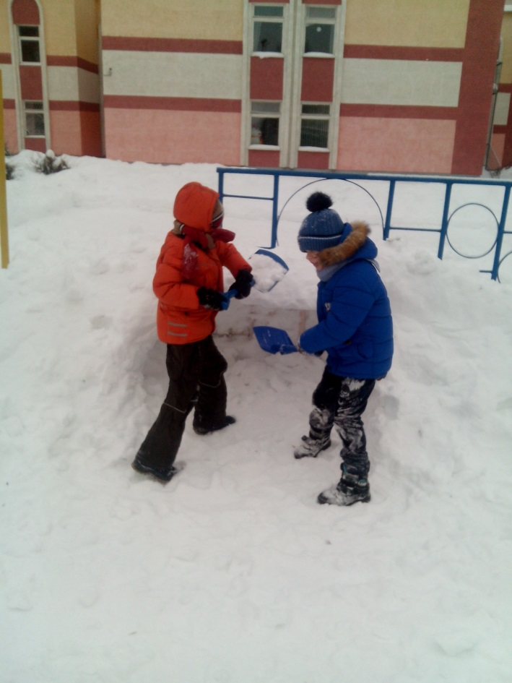
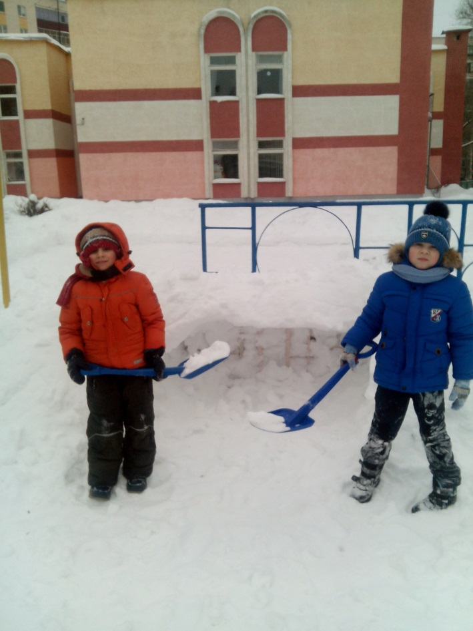
Распогодилась погодка – благодать,
Наша группа собирается гулять,
Мы лопатки из корзины достаем,
Строить снежные постройки мы идем.

Slide 3
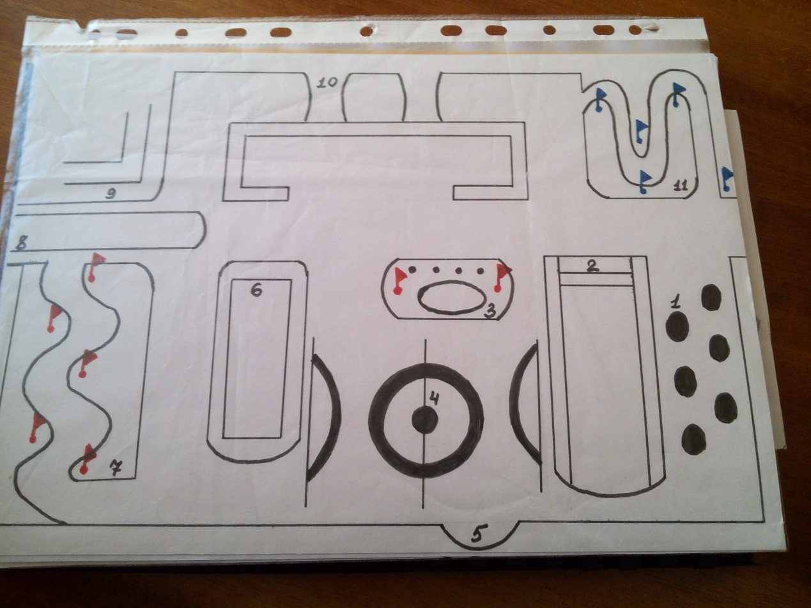
1 Следы - для перепрыгивания.
2 Горка для катания.
3 Кольцеброс-колодец для метания снежков и колец.
4 Площадка для проведения игр, Корт для игры в хоккей.
5 Берлога для подлезания.
6 Снежный вал для развития равновесия.
7, 11 Лабиринты - для хождения змейкой.
8 Ледяная дорожка для скольжения.
9 Клумба - для выносных игрушек.
10 Снежный вал для перешагивания.

Slide 4
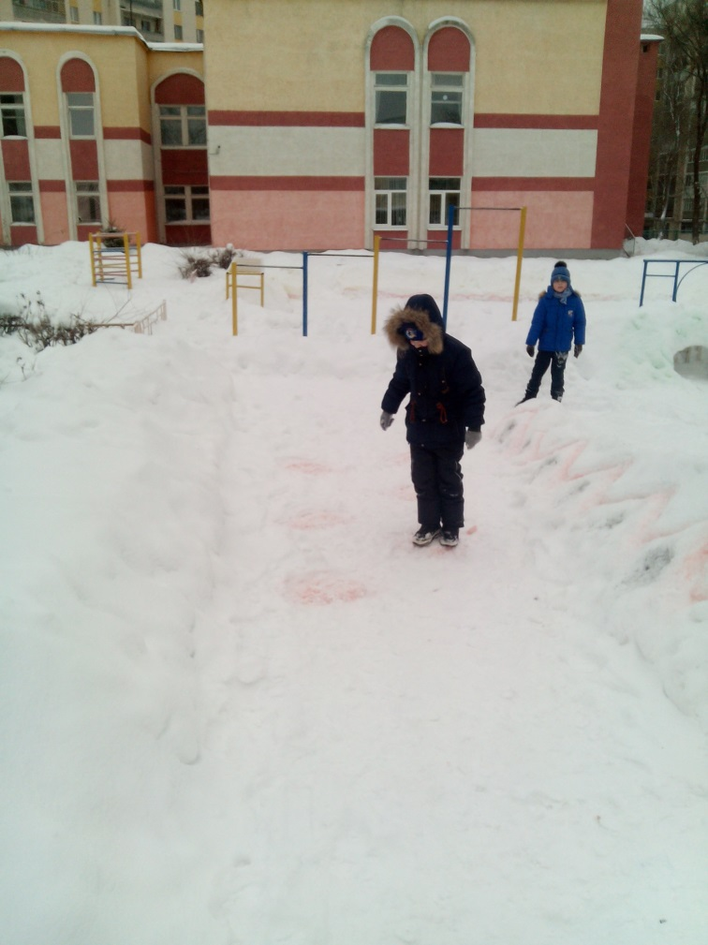
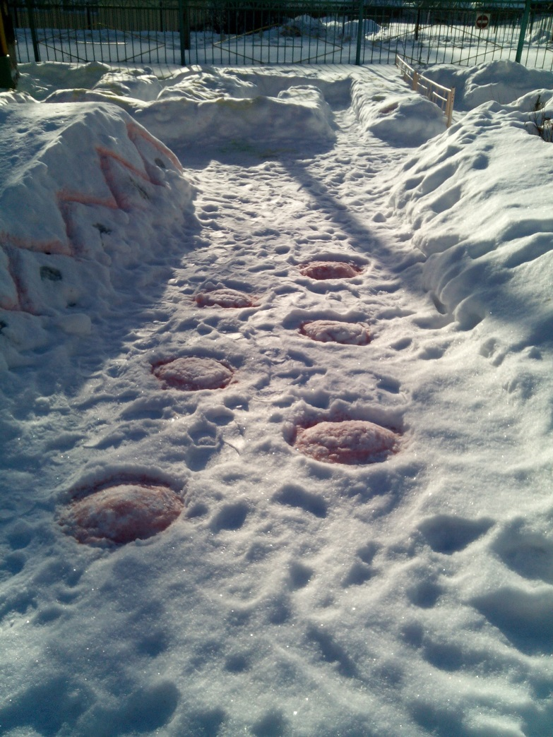
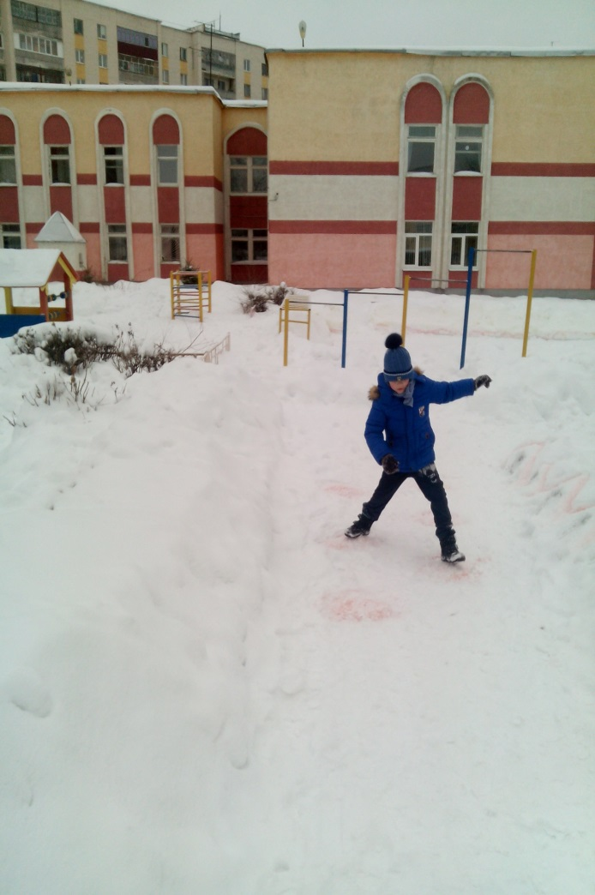
Следы - для перепрыгивания.
Два Максима этим днем Дружно прыгаем вдвоем Раз, два, не зевай Перепрыгивай давай.

Slide 5
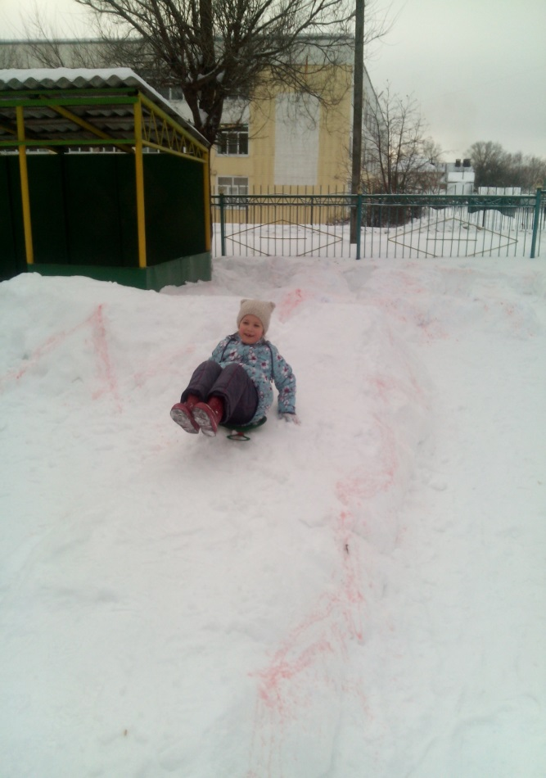
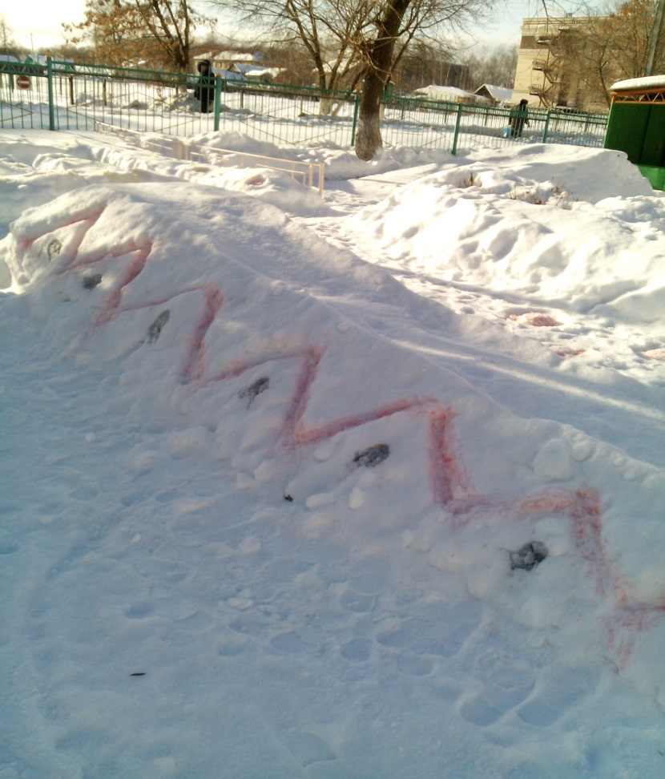
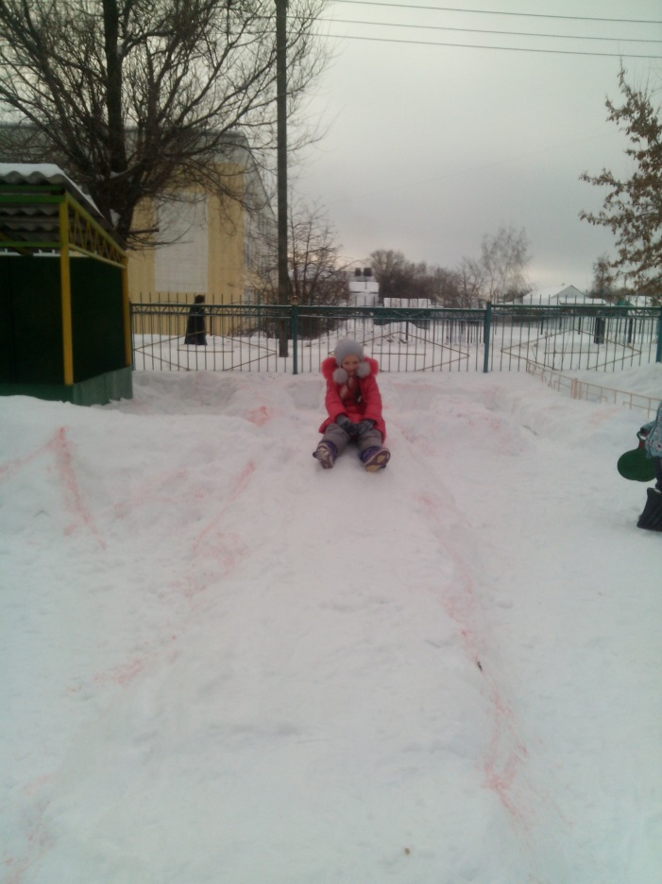
Горка.
А в саду у нас гора,
Все катаются с утра,
Крикнет Даша: «Берегись»! Покатилась с горки вниз.

Slide 6
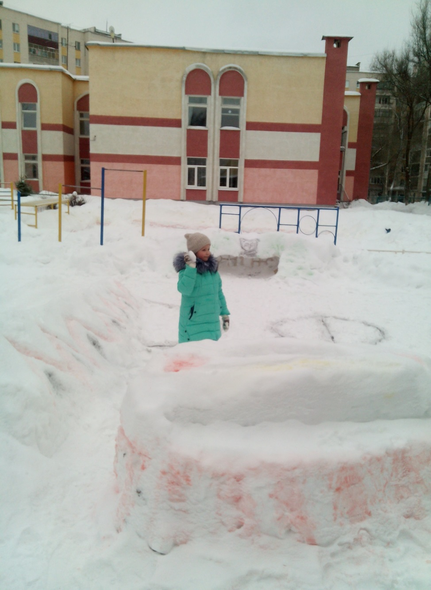
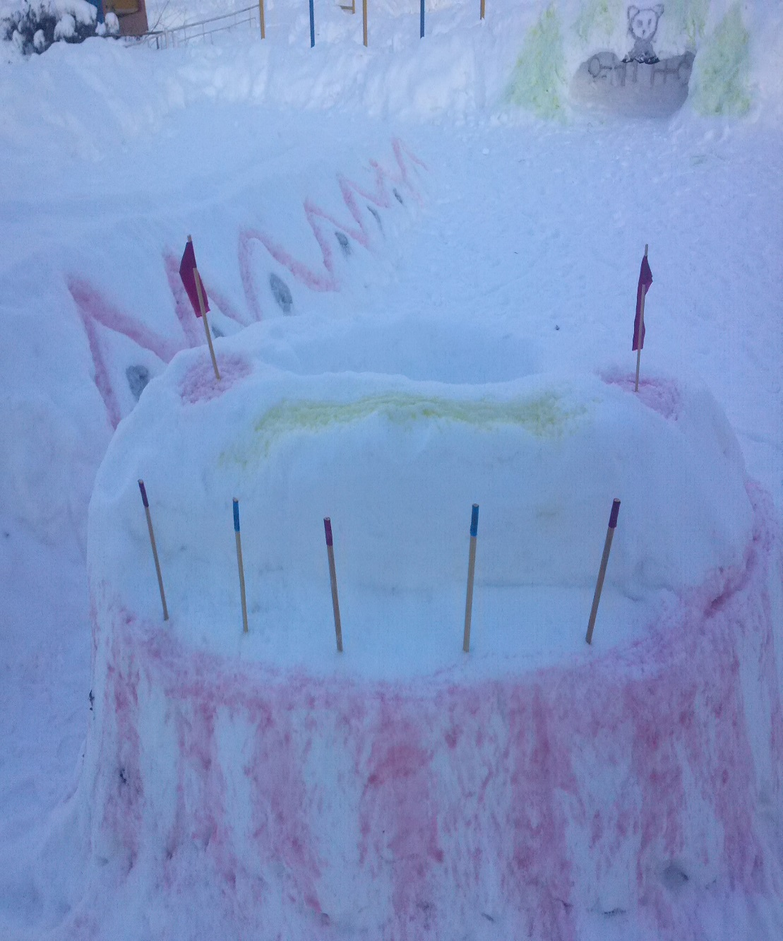
Кольцеброс-колодец для метания снежков и колец.

Slide 7
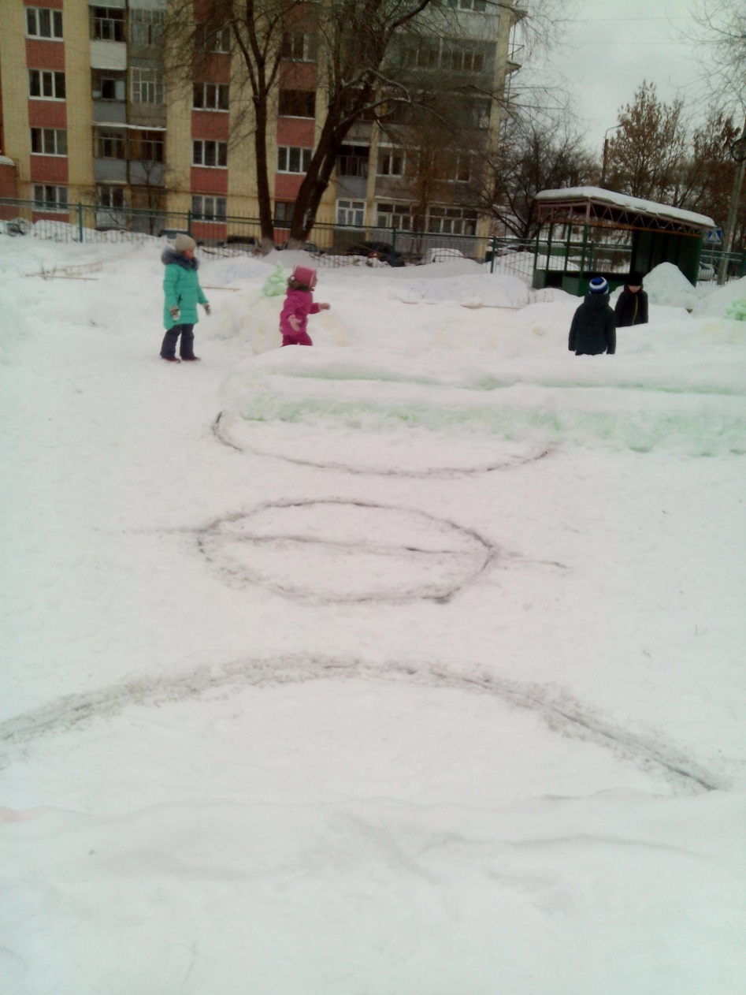
Площадка для проведения игр, Корт для игры в хоккей.

Slide 8
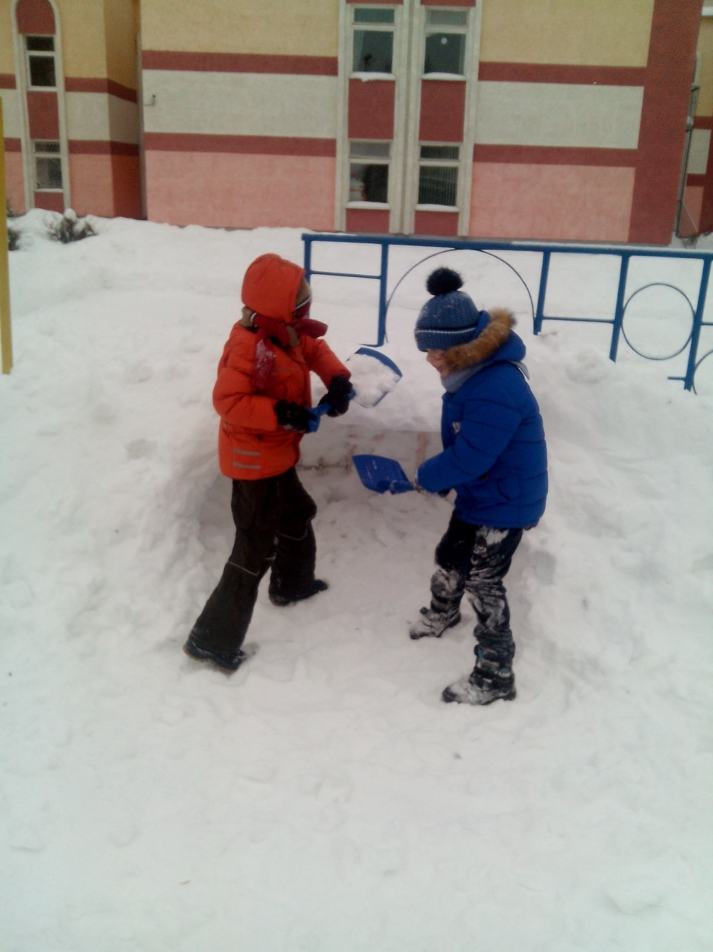
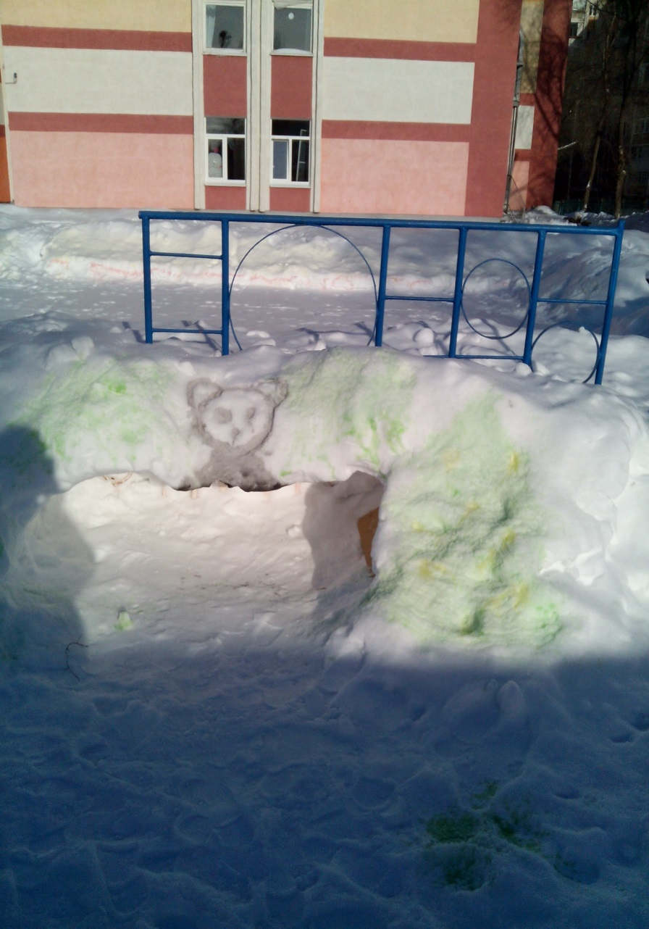
Берлога для подлезания.

Slide 9
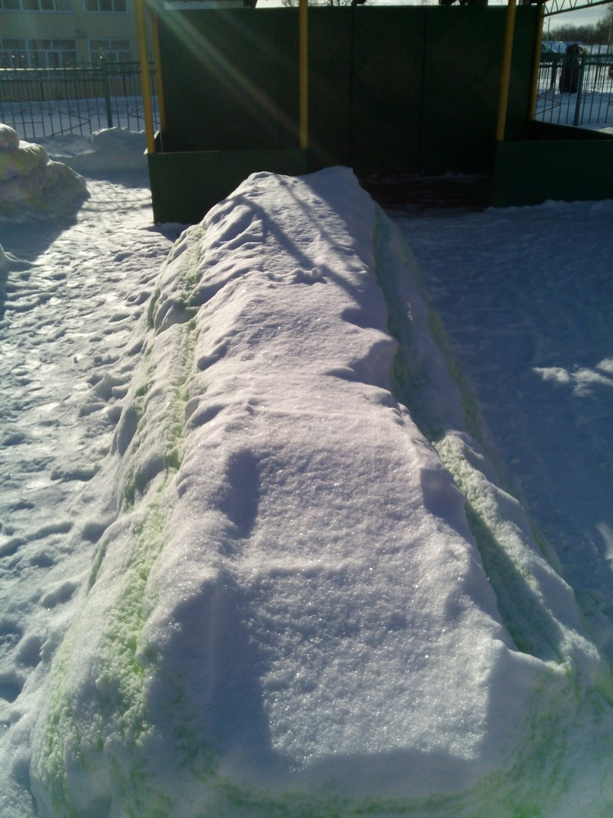
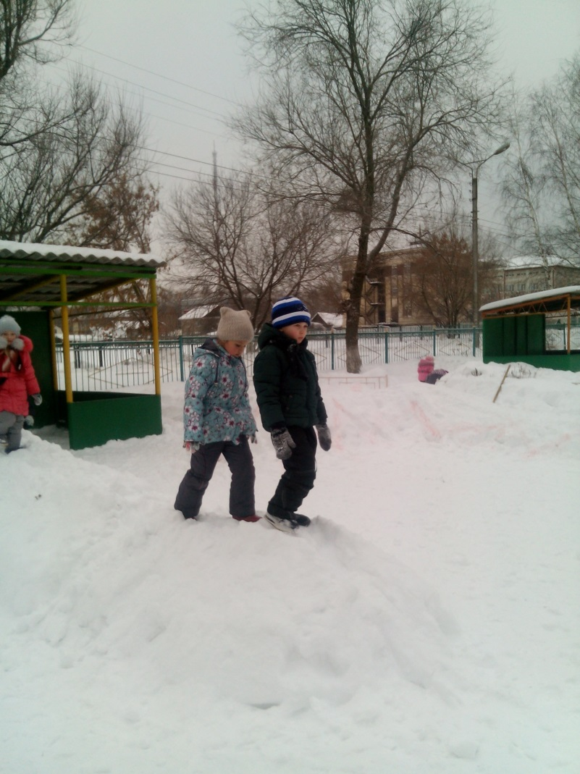
Снежный вал для развития равновесия.
Как по снежному по валу Ходят друг за другом парой Сава с Дашей, Вова с Ксюшей И Камиллочка с Танюшей.

Slide 10
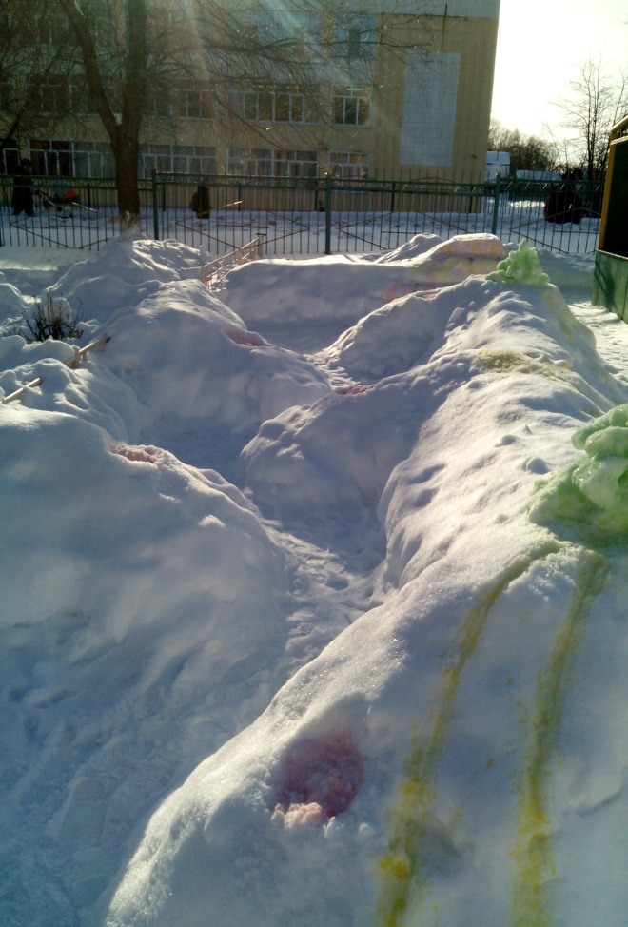
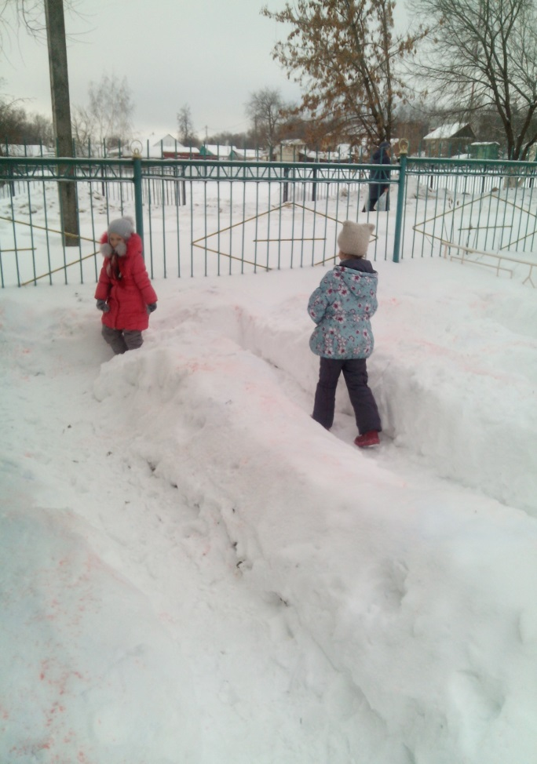
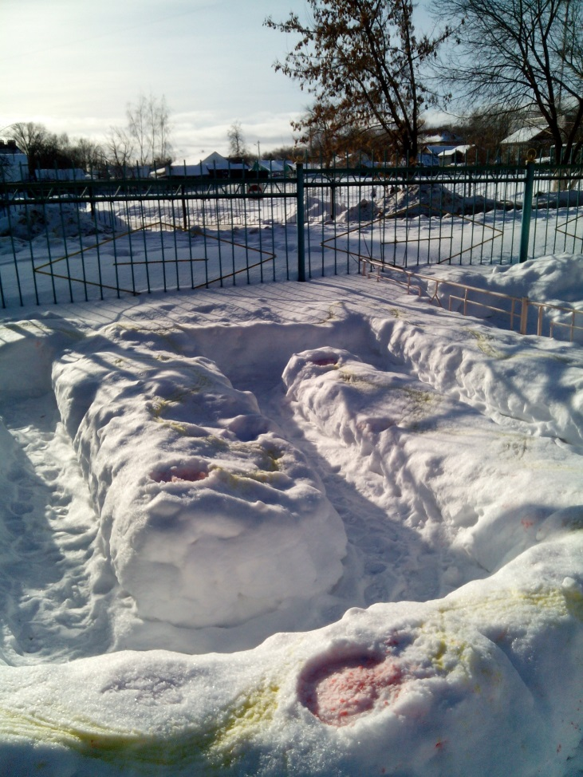
Лабиринты - для хождения змейкой.
В лабиринте дружно ходим, Время весело проводим,
Вот выходим, вот заходим,
Выход дружно мы находим.

Slide 11
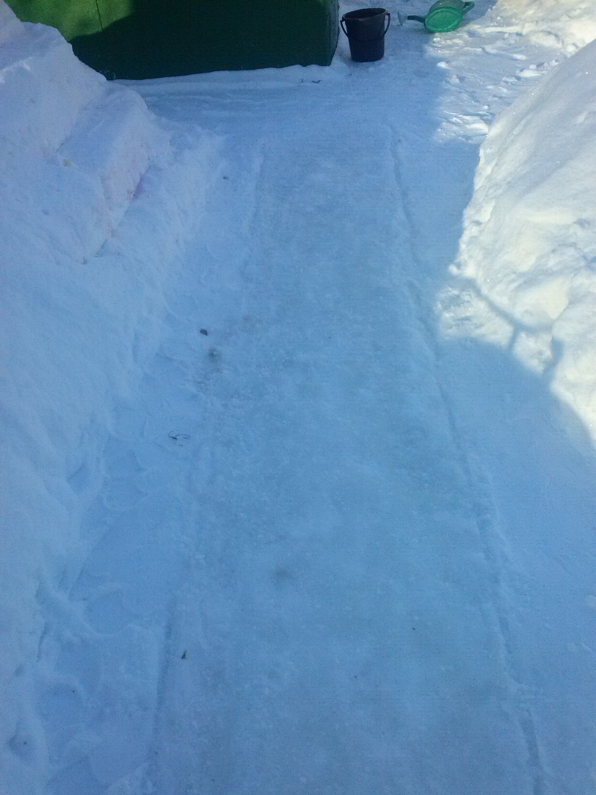
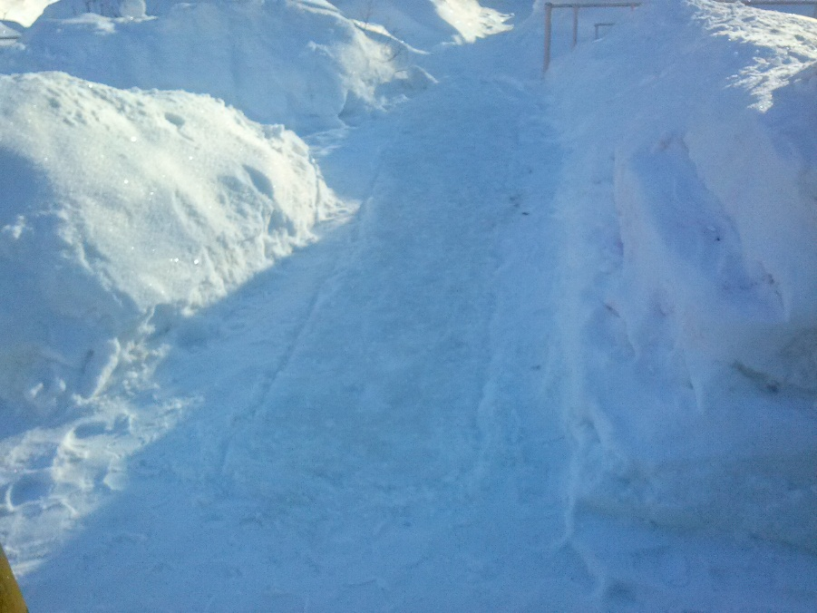
Ледяная дорожка для скольжения.
По дорожке в зимний день
Нам скользить, друзья не лень

Slide 12
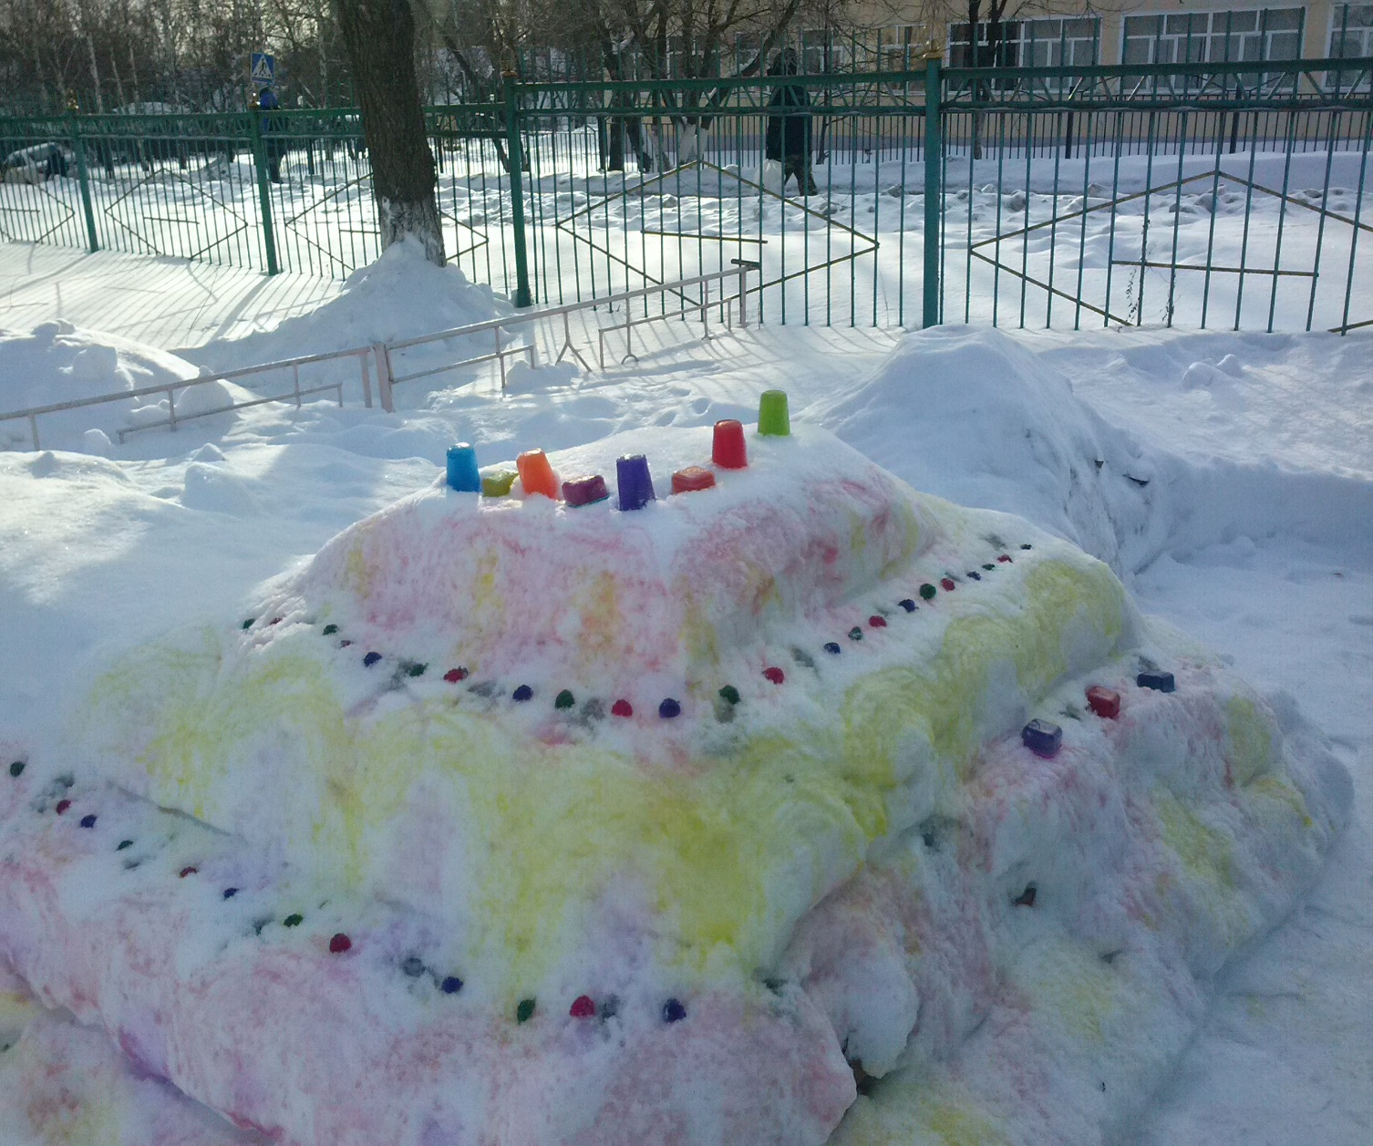
Клумба - для выносных игрушек.

Slide 13
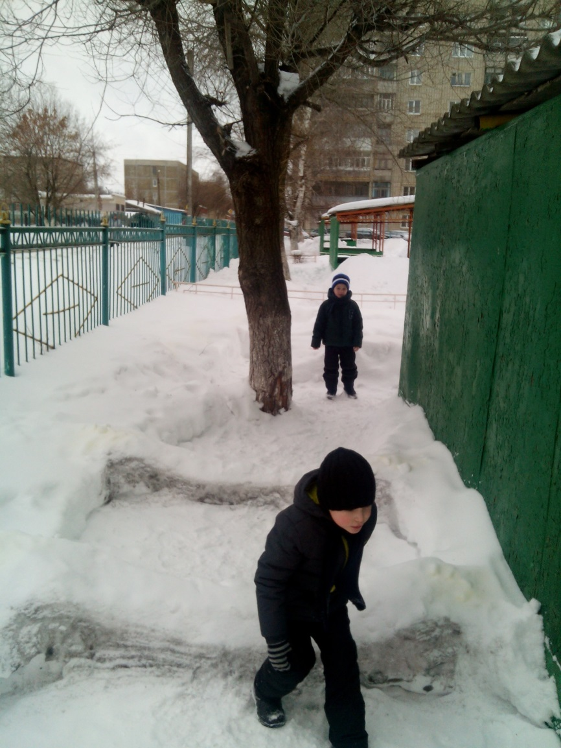
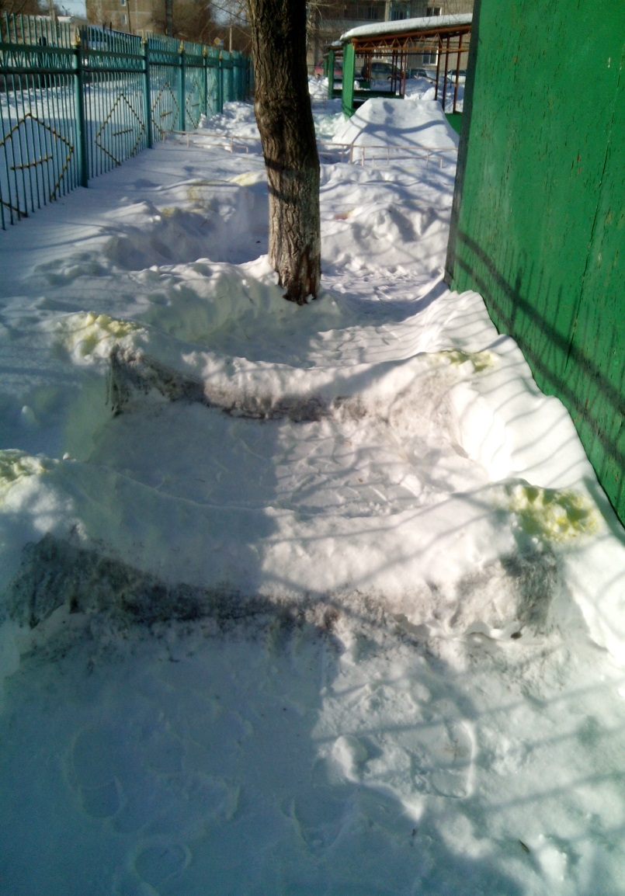
10 Снежный вал для перешагивания.

